Slide 1


Mini Curso – Tarifas elétricas e eficiência eletromecânica em instalações elevatórias
19.06.2017

Slide 2
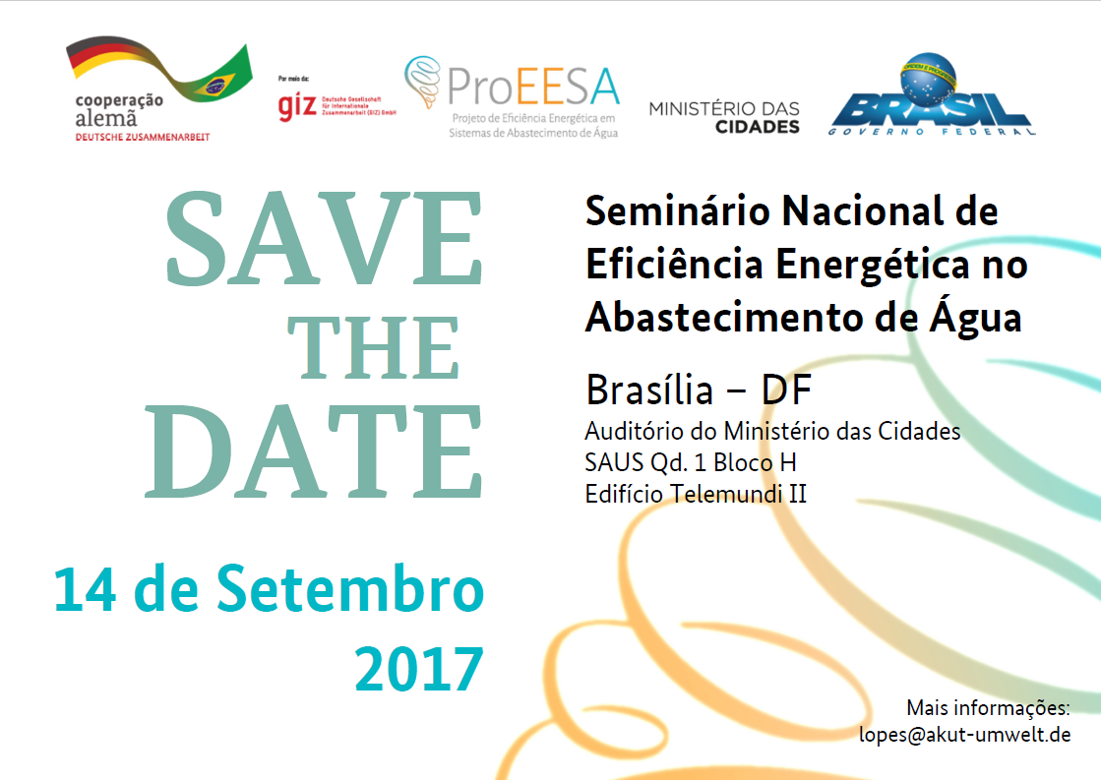

Slide 3
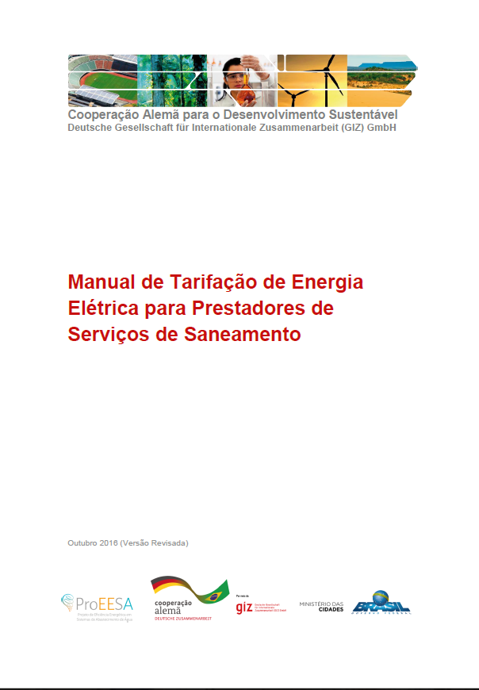
Disponível em www.cidades.gov.br/ saneamento-cidades/proeesa/

Slide 4
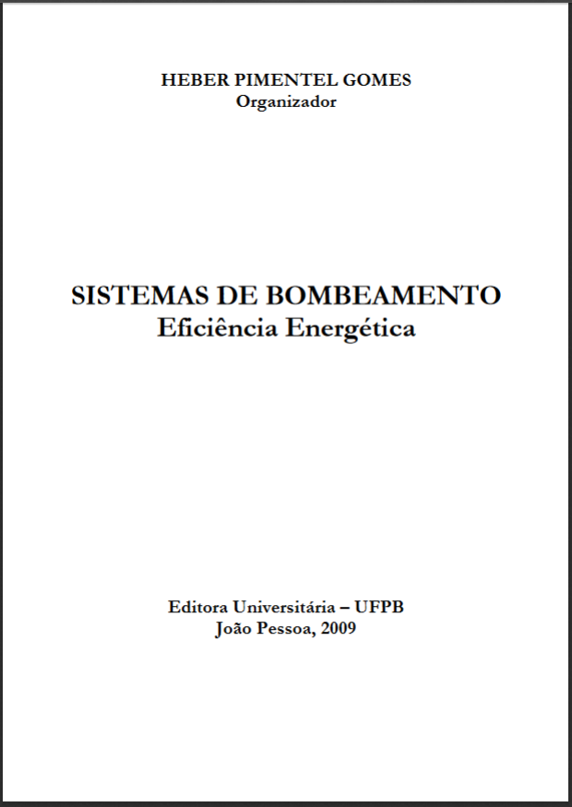
Disponível em http://www.procel.gov.br/ www.cidades.gov.br/ saneamento-cidades/proeesa/

Slide 5
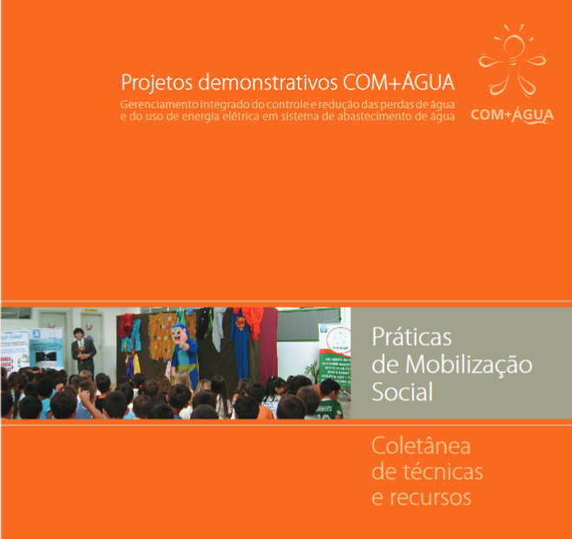
Disponível em www.cidades.gov.br/ saneamento-cidades/proeesa/

Slide 6
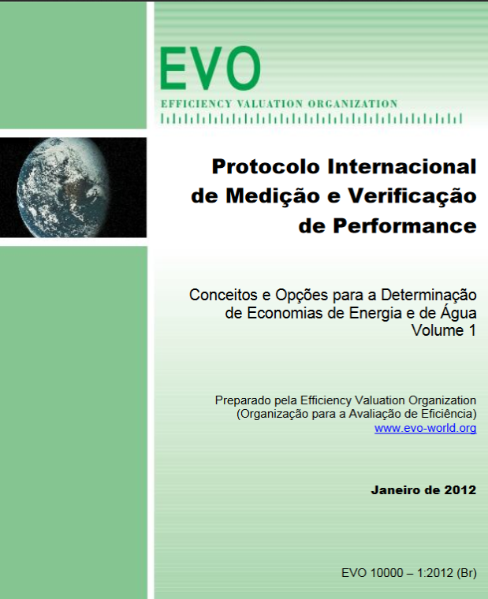
Disponível em www.abesco.com.br/ www.cidades.gov.br/ saneamento-cidades/proeesa/

Slide 7
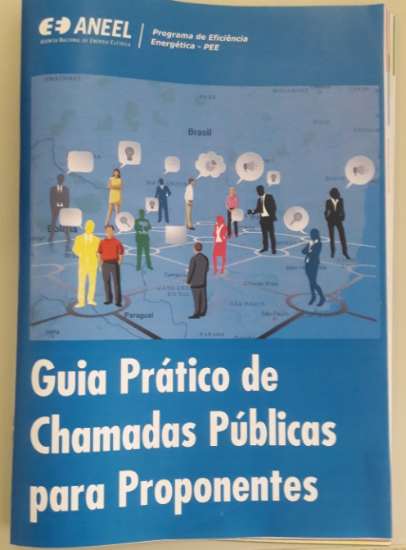
Disponível em http://www.aneel.gov.br/publicacoes

Slide 8
Mini Curso
Chamadas públicas de distribuidoras elétricas
PEE da ANEEL
21.06.2017

Slide 10
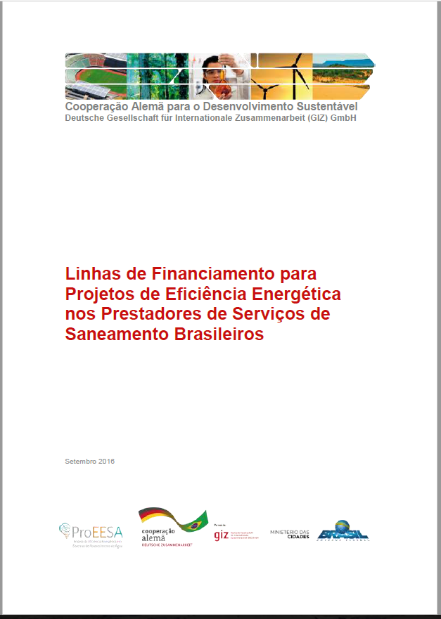
Disponível em www.cidades.gov.br/ saneamento-cidades/proeesa/

Slide 11
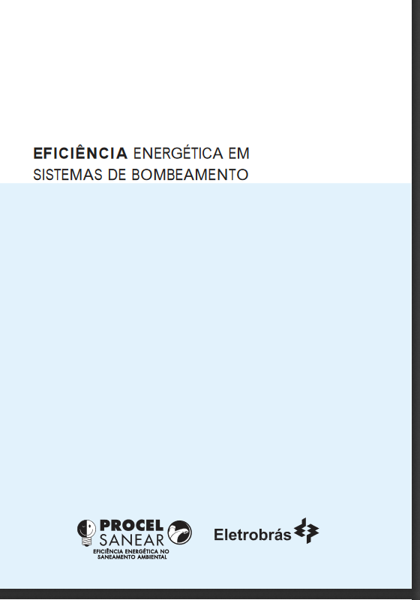
Disponível em http://www.procel.gov.br/ www.cidades.gov.br/ saneamento-cidades/proeesa/

Slide 12
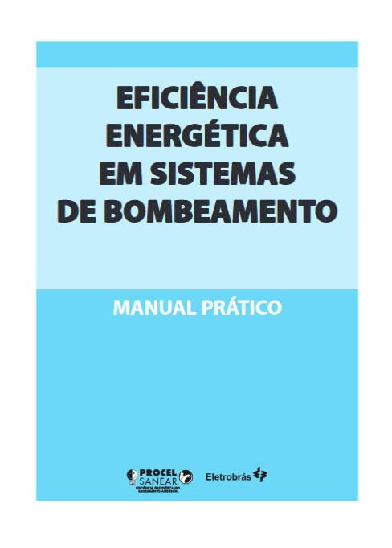
Disponível em http://www.procel.gov.br/ www.cidades.gov.br/ saneamento-cidades/proeesa/

Slide 13
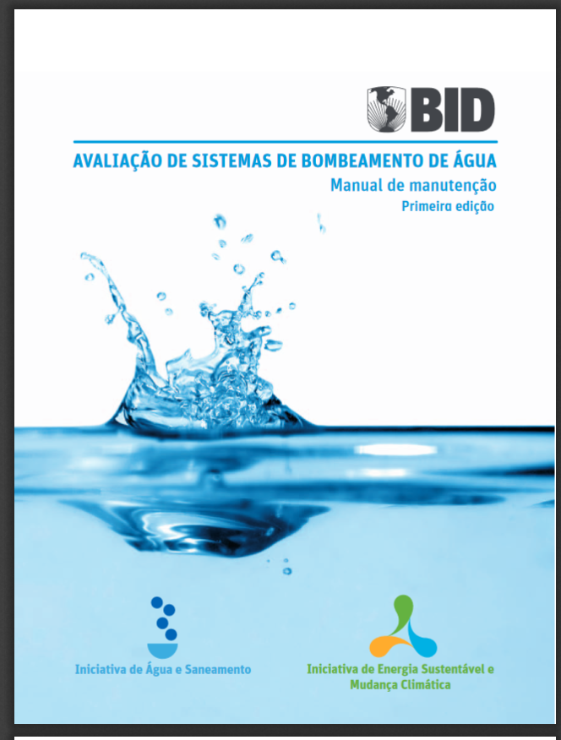
Disponível em https://publications.iadb.org/ www.cidades.gov.br/ saneamento-cidades/proeesa/

Slide 14
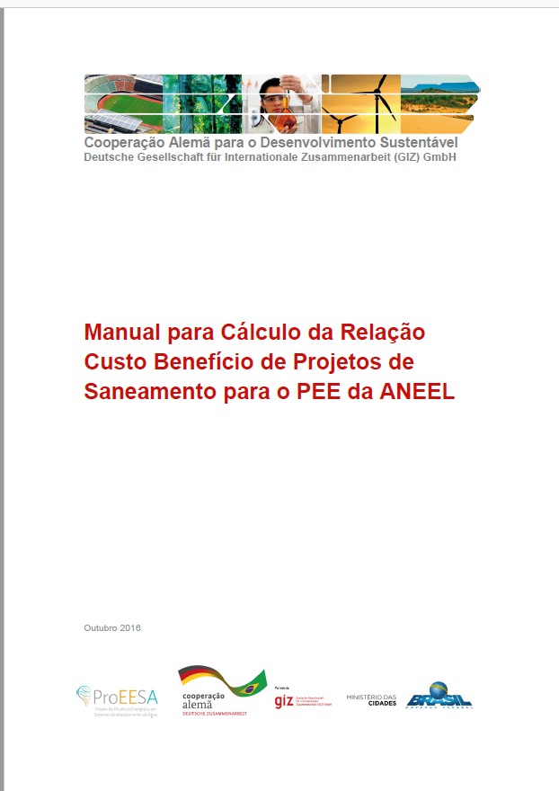
Disponível em www.cidades.gov.br/ saneamento-cidades/proeesa/

Slide 15
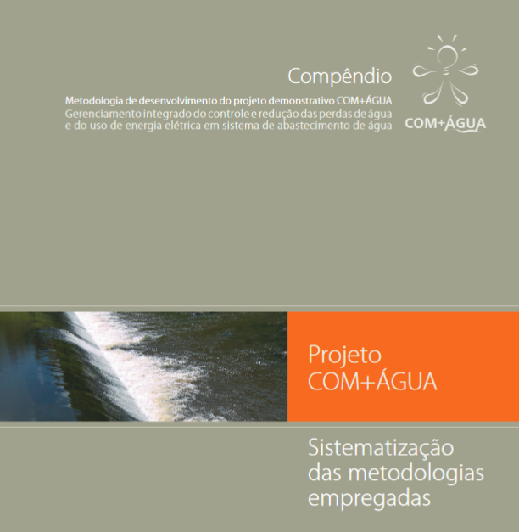
Disponível em www.cidades.gov.br/ saneamento-cidades/proeesa/

Slide 16
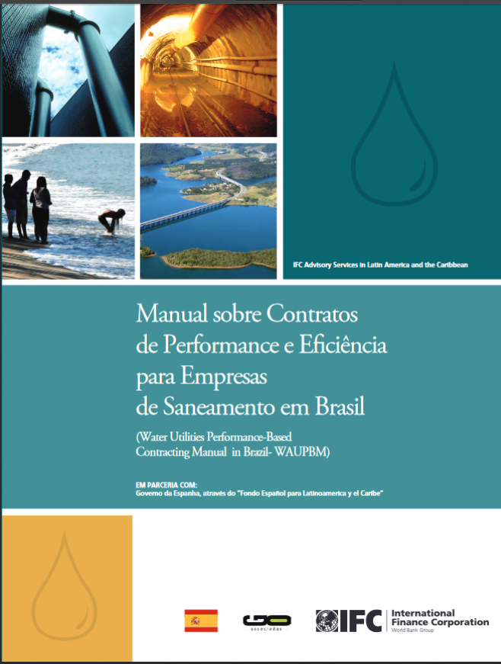
Disponível em
https://www.ifc.org
www.cidades.gov.br/
saneamento-cidades/proeesa/

